Slide 1
DISCRIMINACIÓN SONIDOS AMBIENTALES.
1. HAZ CLIC ENCIMA DE CADA MICRÓFONO.
2. ESCUCHA LOS SONIDOS.
3. ADIVINA ¿QUÉ SUENA…?.
4. COMPRUEBA DESPUÉS HACIENDO
CLIC EN EL CAJETÍN VERDE.

Slide 2

TELÉFONO.
PLATOS.
ABRIR PUERTA
CON LLAVES
RELOJ
CRISTALES .
CISTERNA.
PELOTA

Slide 3

DISCRIMINACIÓN FONÉMICA.
BUSCA PALABRAS QUE TENGAN LOS SONIDOS….

Slide 4
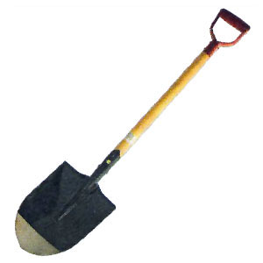

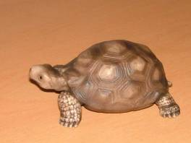
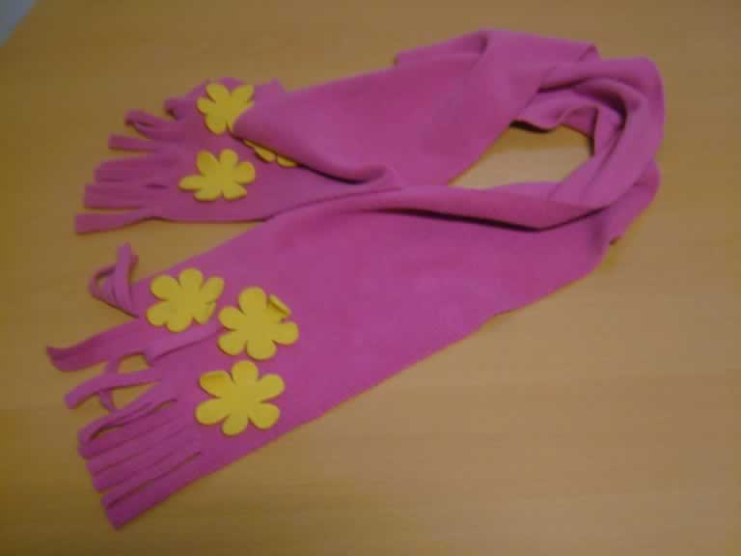
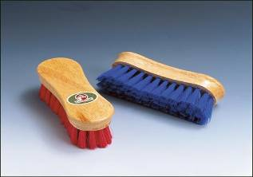
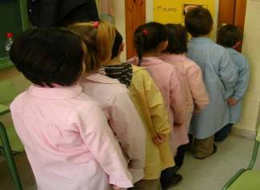
CON A…
CON E…
CON I…
CON O…
CON U…

Slide 5
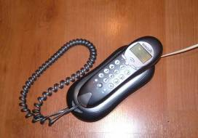


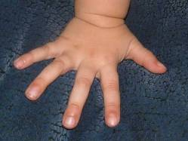
CON F…
CON P…
CON M…
CON B…
CON RR…

Slide 6
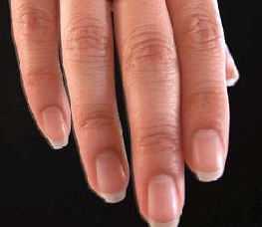
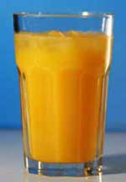

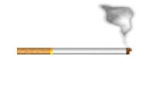


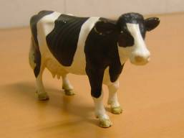
CON CA…
CON LO…
CON DE…
CON ZU…
CON ÑA…
CON GO…
CON CI…

Slide 7
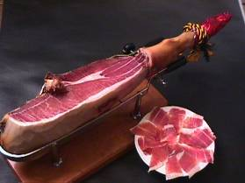
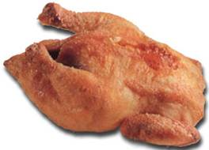

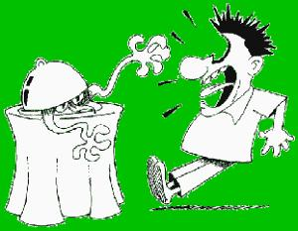

CON JA…
CON SU…
CON LLO…
FIN
CON NA…
CON TO…

